Slide 1
インターンシップ 学外実習
拓殖大学 工学部
電子システム工学科 3年
日内地功暉

Slide 2
目次
1.実習計画
2.結果
3.作業内容の説明
4.まとめ

Slide 3
課題1の概要
マイコン(TM4C123GH6PM)と基盤拡張キット(エレモ)を使用して、温度センサ(LM61CIZ) から取得した温度をLcdモニタに表示し、その温度によって回転速度が変わる扇風機の開発
今回使用した温度センサは実習教材の応用版に入っていたものなので入門編の基盤にどのように組み込めばよいか、また出力された値をどのように処理するかを考える。

Slide 4
課題2の概要
マイコン(TM4C123GH6PM)と基盤拡張キット(エレモ)を使用して、設定温度、温度センサ(LM61CIZ) から取得した温度、風量をLcdモニタに表示し、スイッチ操作によって回転速度が変わり、設定温度より取得した温度が下回ったらモータが止まる扇風機の開発
今回使用した温度センサは実習教材の応用版に入っていたものなので入門編の基盤にどのように組み込めばよいか、また出力された値をどのように処理するかを考える

Slide 5
使用教材、部品及び使用機器、ソフト
<使用教材、部品>
ARM チェンジャー(Tiva C Series Cortex-M14版)入門編
上記同梱のマイコンボード(TM4C123GH6PM)、基盤拡張キットエレモ(LED, スイッチ, ボリューム,
DCモータ, Lcdパネル)
ARM チェンジャー(Tiva C Series Cortex-M14版)応用編同梱基盤拡張キットエレモ温度センサ(LM61CIZ)
ジャンパ線
<使用機器、ソフト>
オシロスコープ
マルチメータ
直流安定化電源
モバイルバッテリー
PC
Code Composer Studio V_12.4.0
(C言語)

Slide 6
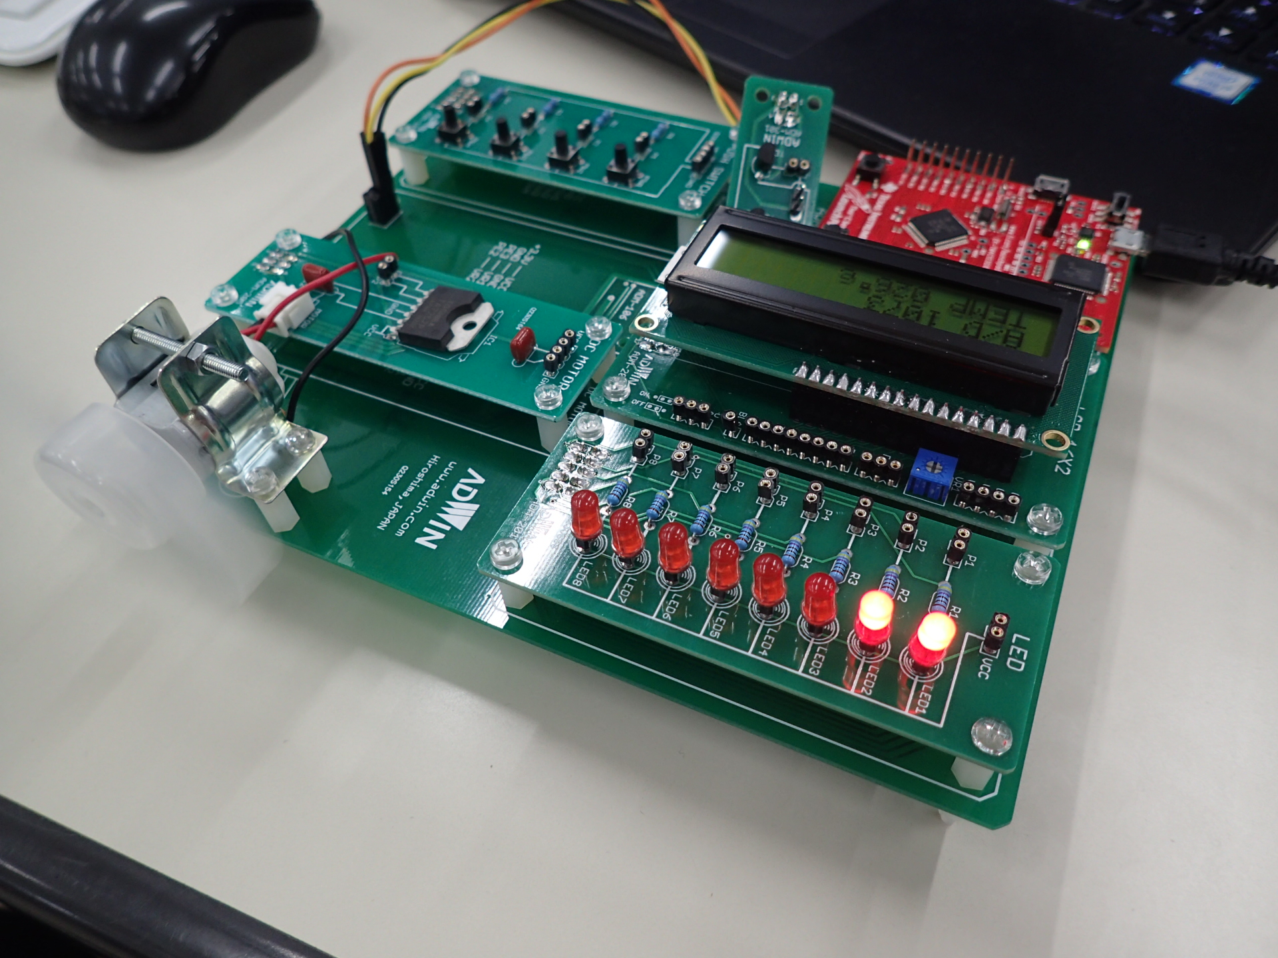
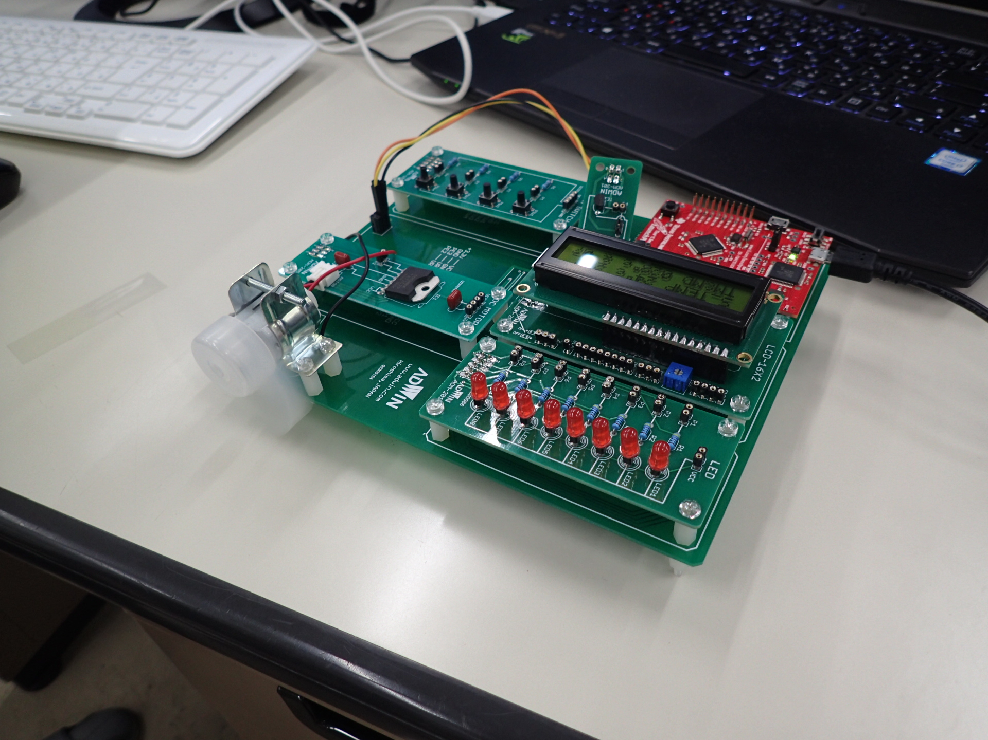
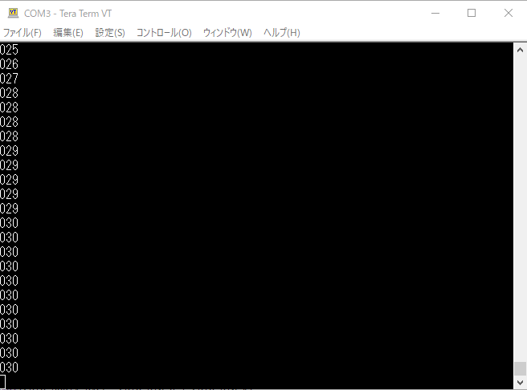
課題結果
課題1
課題2

Slide 7
予定スケジュールと実際の進捗

Slide 8
1日目
オリエンテーションを行う
実習教材で行う課題と使用するマイコン等の仕様把握
スケジュールの作成(予定1)

Slide 9
2～3日目午前
実習教材を進める
2日目(LED、スイッチ、割り込み処理、A/D変換・ボリューム)
3日目午前(PWM信号・ DC モータ、Lcdパネル)

Slide 10
3日目午後～4日目
スケジュール変更(予定2の追加)
課題1の計画
自分が担当する機能の確認
温度センサの仕様理解
コーディング＆デバック

Slide 11
5日目
温度センサの出力電圧の値の計測
A/D値の確認及びA/D値を電圧値に変換する式の構築
電圧値から温度値に変換する式の構築(データシートの確認後、式変形)
モータのノイズ処理作業

Slide 12
A/D値から電圧値への変換 電圧値から温度値への変換
計算式(A/D値から電圧値)
12bit=4096通り
3.3V/4096=0.806
A/D値×0.806=電圧値
計算式(電圧値から温度値)
(電圧値-600)/10＝温度値

Slide 13
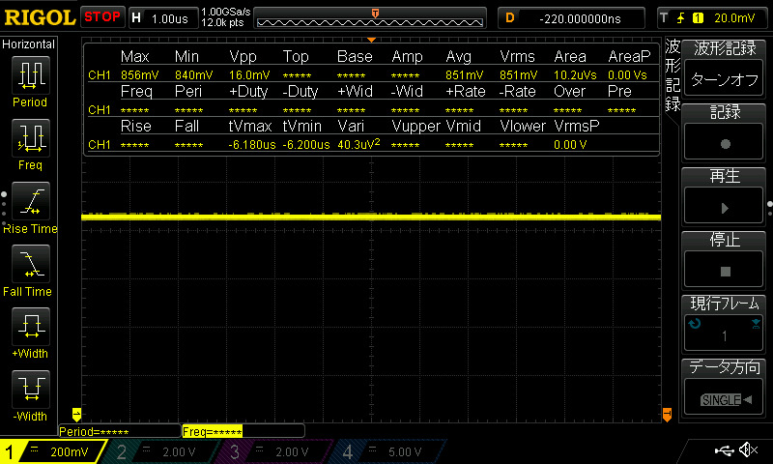
温度センサの出力波形

Slide 14
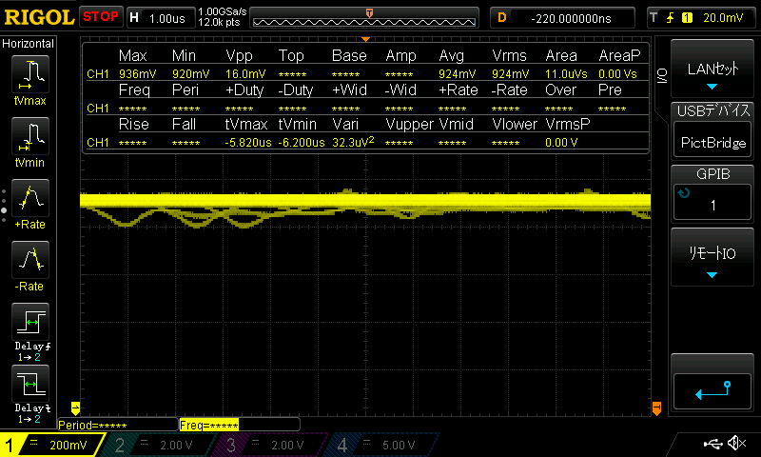
DCモータを回路に組み込んだ際の 温度センサの出力波形

Slide 15
モータのノイズ処理用コード
ノイズ処理用コード
i=1;
while(1){
//条件初期化
if(i>550){
i=1;
sum_data=0;
}
//A/D値取得及びノイズ除去
if(i==1){
ADCProcessorTrigger(ADC0_BASE,3);
ADCSequenceDataGet(ADC0_BASE,3,&data_1);
average_data=data_1;
sum_data=data_1;
}else{
ADCProcessorTrigger(ADC0_BASE,3);
ADCSequenceDataGet(ADC0_BASE,3,&data_2);
sum_data+=data_2;
average_data=(sum_data)/i;
} for(Loop=0;Loop<1000;Loop++); //待ち時間
i++; //インクリメント

Slide 16
回路図 課題1
VR1
VCC
+5V
VCC
+5V
3.3V
GND
PA1
PA2
PA3
PA4
PA5
PC4
PC5
PC6
PC7
PE0
PE1
PE2
PE3
PE4
PE5
LCD1
C1(0.1)
RS
VDD
PD0
PD1
PD2
PD3
VCC
E
PE1
D4
IN1
VS
D5
D6
OUT1
0.1
C2
M
D7
IN2
OUT2
BLA
PE2
MOTER
1
2
3
GND
VCC
LED1
R1 470
3.3V
LED2
R2 470
LED3
R3 470
LED4
R4 470
LED5
R5 470
LM61
LED6
R6 470
LED7
R7 470
VCC
LED8
R8 470
3.3V

Slide 17
6日目
スケジュール変更(予定3の追加)
課題2の計画
自分が担当する機能の確認
示された課題を実現するための情報収集
コーディング＆デバック

Slide 18
7日目
課題の一部変更
シリアル通信を使用し、リモートログオンクライアント「Tera _Term」に温度を表示できるようにする
データシートを読み各種設定をしていく

Slide 19
8日目
マイコンのデータシートを読みUARTの設定に必要な設定を調べる
ノイズ処理の調整
課題1よりも処理速度が落ちたことによりノイズ除去性能が下がってしまったためその調整を行う

Slide 20
9日目
課題2の説明
資料作成

Slide 21
10日目
資料作成の続き
発表

Slide 22
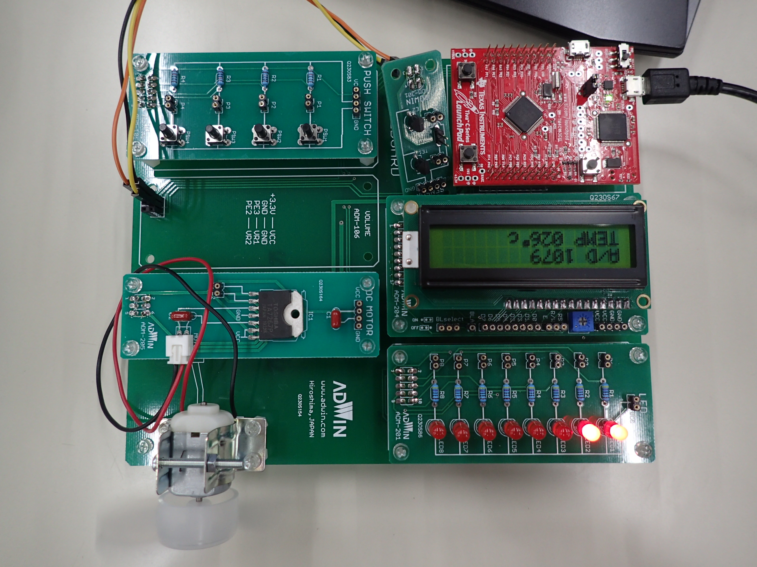
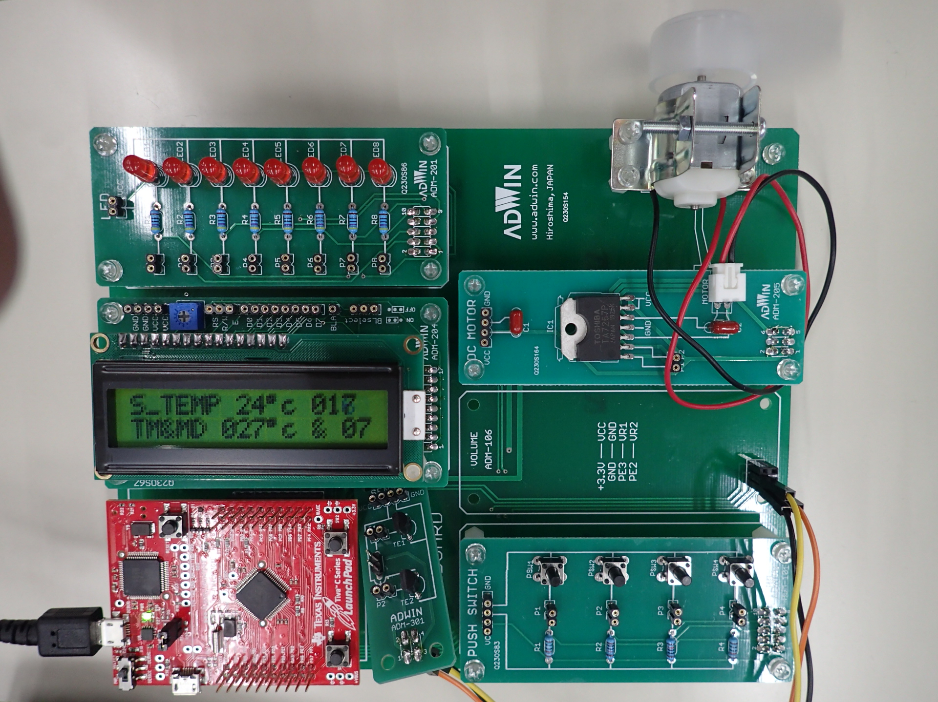
完成品
課題1
課題2

Slide 23
完成品
Tera _Termに温度が表示されている様子

Slide 24
まとめ
普段何気なく使っていた機能の設定や大量にあるデータシートの読み方など様々なことを学んだり経験することが出来た。
課題1,2ともに終始ノイズに悩まされたので今後はコンデンサを使い、プログラム側ではなくハード側でノイズ処理を行っていきたい。モータの基盤にコンデンサが組み込まれてはいるが容量が足りないことなどが考えられる。
かなりためになる2週間を過ごすことが出来ました。今後の研究開発などの問題解決に生かしていきたいと思います。本日まで実習ありがとうございました。

Slide 25
ご清聴ありがとうございました。

